Slide 1

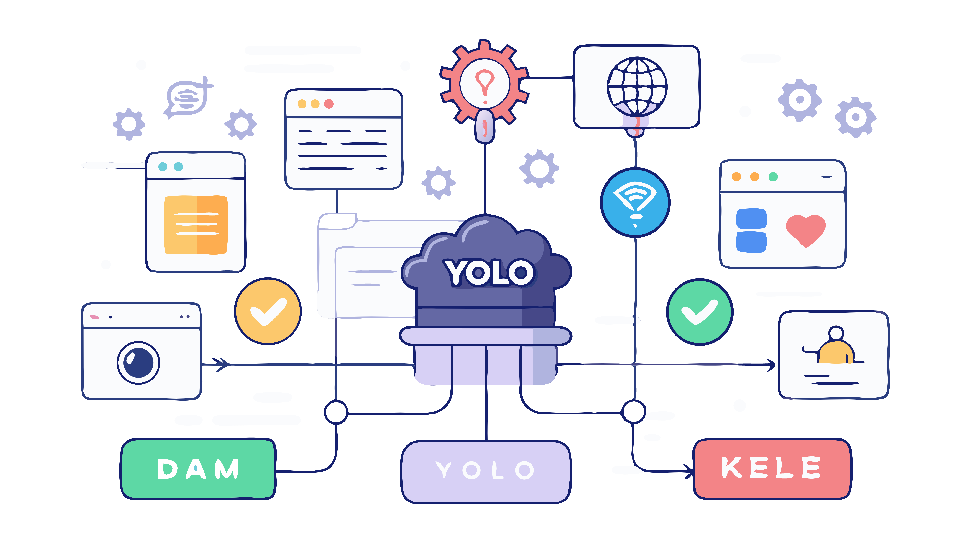
Генератор синтетических
данных аэрофотосъемки
Комплексное решение для обучения детекторов технического зрения
Команда: A.I.C.O Кейс №1 от ООО "Авакс-Геосервис"

Slide 2


Наша концепция
Двухкомпонентное решение:
SAM Tool
Инструмент для автоматической разметки реальных аэроснимков с использованием модели ИИ
SAD Generator
Генератор синтетических изображений аэрофотосъемки с реалистичными объектами

Slide 3
Проблематика, которую
мы решаем
Высокие затраты сбора данных
Каждый вылет дрона стоит 5-10 тыс. руб
Редкие события требуют множественных вылетов
Ручная разметка занимает 2-3 часа на 200 изображений
Наше решение снижает:
Затраты на сбор данных на 80%
Время разметки с 3 часов до 15 минут
Стоимость создания датасета с 150 000 до 10 000 рублей

Slide 4

Прототип 1: SAM Tool
Ключевые возможности:
Автосегментация одним кликом - SAM находит объект автоматически
Точная разметка - положительные/отрицательные точки для коррекции
Batch обработка - обработка папок с тысячами изображений
Экспорт в форматы ML - YOLO, Pascal VOC, COCO

Slide 5






Прототип 2:
SAD Generator
Инновационный подход:
Реальная база - используем настоящие аэроснимки как основу
PNG композитинг - накладываем реальные объекты (огонь, техника, животные)
Физически корректное размещение - учитываем перспективу, освещение, тени
Целевые объекты:
Лесные пожары и дым
Автомобили и техника
Промышленные объекты
Вырубки и лесоповал
Люди и животные

Slide 6

Новаторские идеи
Умный композитинг
Автоматическое распознавание ландшафта - лес, поле, дорога
Контекстное размещение - пожары только в лесу, машины на дорогах
Адаптивное масштабирование - размер объектов зависит от высоты съемки

Slide 7


Новаторские идеи
Реалистичные эффекты
Динамическое освещение - тени соответствуют времени суток
Погодные условия - туман, дождь, снег
Сезонность - изменение цветов растительности
Интеллектуальная генерация датасетов
Автобаланс классов - равномерное распределение объектов
Градации сложности - от простых до сложных сценариев
Метрики качества - автоматическая оценка реалистичности

Slide 8

Стек технологий
Backend:
Python 3.9+ - основной язык
SAM (Meta) - сегментация
OpenCV - обработка изображений
PIL/Pillow - композитинг
NumPy - математические операции
Frontend:
Tkinter - нативный GUI
CustomTkinter - современный дизайн
ML/AI:
PyTorch - нейросети
Segment Anything - авто-сегментация
YOLO - детекция объектов

Slide 9

Экономический эффект
Текущие затраты на создание датасета:
1 вылет × 13 000 руб = 13 000 руб
Разметка 1 000 изображений × 20 руб = 20 000 руб
Итого: 33 000 рублей
С нашим решением:
1 вылет × 13 000 руб = 13 000 руб
Автоматическая разметка = 0 руб
Генерация 1 000 синтетических = 0 руб
Итого: 13 000 рублей / 1 датасет
Экономия: 20 000 руб (60,6 %)

Slide 10

Roadmap и развитие
Фаза 1 (3 месяца):
Доработка SAM интеграции
Базовый генератор синтетических данных
API для интеграции
Фаза 2 (6 месяцев):
3D композитинг через Blender
Поддержка тепловизионной съемки
Облачная платформа
Фаза 3 (12 месяцев):
ИИ-генерация с Stable Diffusion
Мультиспектральная съемка
Международные рынки

Slide 11


Конкурентные преимущества
Существующие решения:
AirSim/Unity - сложны в настройке, требуют 3D экспертизы
GAN-генераторы - низкое качество, нет контроля
Ручная разметка - медленно и дорого
Наши УТП:
Готовое решение - запуск за 15 минут
Гибридный подход - реальные основы + синтетические объекты
Автоматизация - минимум ручной работы
Российская разработка - поддержка 24/7

